Slide 1
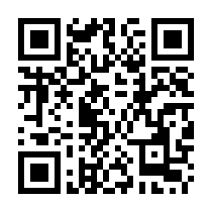
クローバー会
一緒にあそぼ！
2024年度４～７月の間 全１３回
火曜日コース・木曜日コースの
どちらかをお選びください
対象：２０２１年４月２日生まれ～
２０２２年４月１日生まれのお子様と保護者
対象：２０２１年４月２日生まれ∼
２０２３年４月１日生まれのお子様と保護者
参加費：無料
内容：戸外遊び・紙芝居・絵本・礼拝・親子遊び
保育体験・園内見学できます
９月～ 月１回（金曜日）
申込はこちらからでも↓
お電話でも受付中です↓
名古屋柳城短期大学附属 三好丘聖マーガレット幼稚園
〒470-0204 みよし市三好丘桜1-9 Tel0561-36-8373

